Slide 1
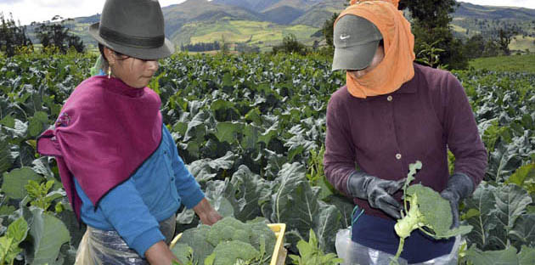
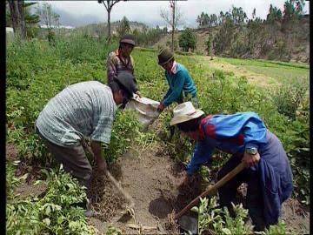
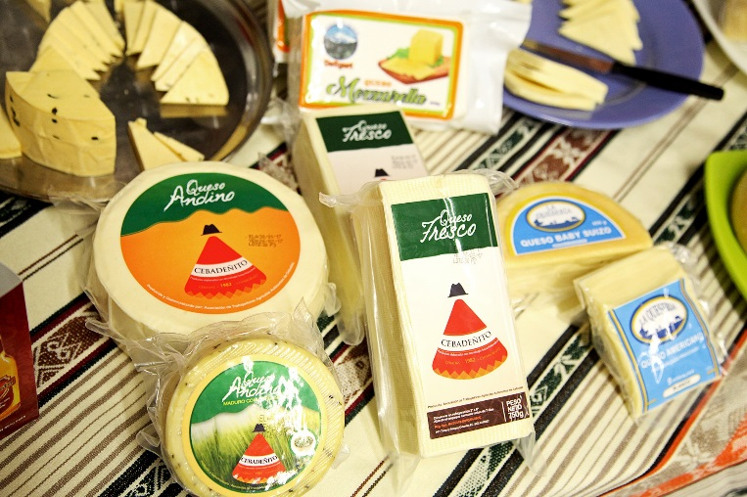
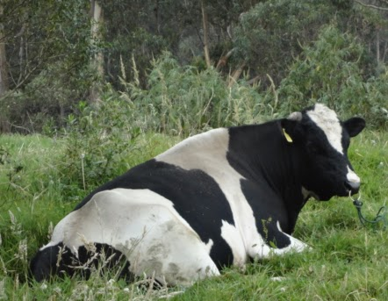
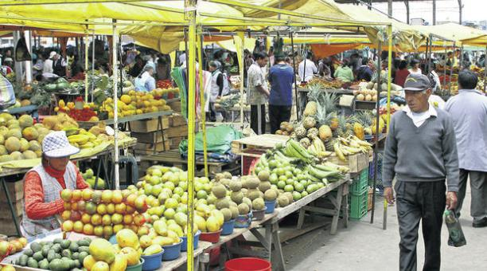

Slide 2
UNIVERSIDAD DE LAS FUERZAS ARMADAS
“ESPE”
DEPARTAMENTO DE CIENCIAS ECONÓMICAS, ADMINISTRATIVAS Y DE COMERCIO
CARRERA DE INGENIERÍA EN FINANZAS Y AUDITORIA
JESSICA ALEXANDRA TACURI PEREZ

Slide 3
CRÉDITO COOPERATIVO Y DESARROLLO PRODUCTIVO DEL SECTOR AGROPECUARIO DEL CANTON MEJÍA

Slide 4
Introducción
56.041 créditos 2016
∆+ 99% 2017
Cifras BCE
E.A.
Sector agropecuario
CIIU
Sección A: Agricultura, ganadería, caza, silvicultura y pesca
8,5% PIB
+↓ 2,1% PIB
Cantón Mejía
23,60%
SEMPLADES
Desarrollo
Líneas de crédito

Slide 5
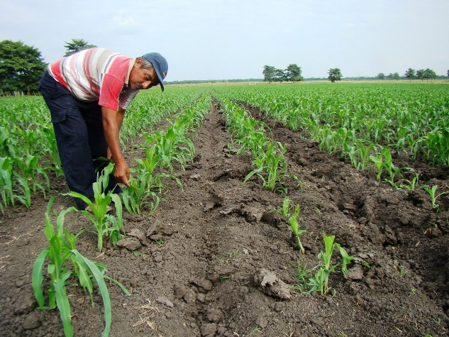
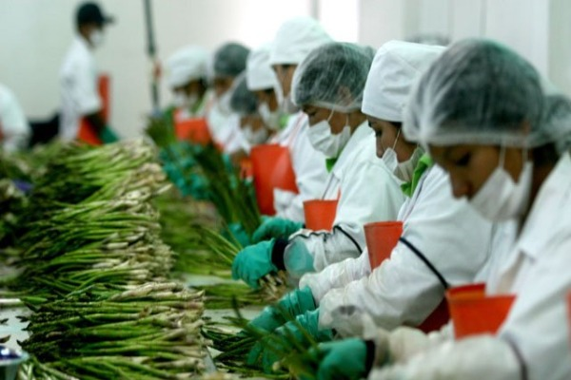
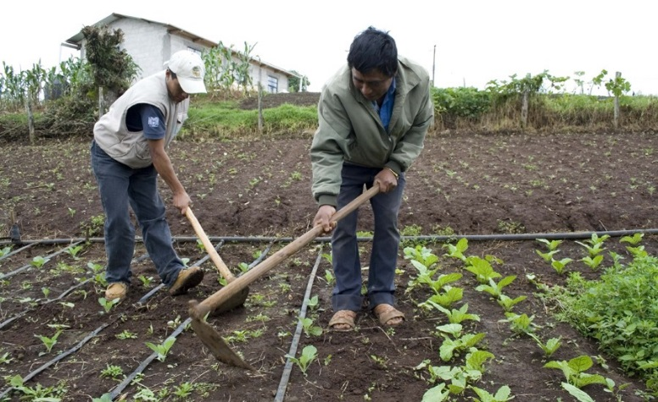
Planteamiento del Problema

Slide 6
Objetivos
Objetivo general
Analizar el impacto del crédito cooperativo en el desarrollo productivo del sector agropecuario del cantón Mejía, con el fin de proponer alternativas para el aprovechamiento de este tipo de créditos en el desarrollo de este sector.
Objetivos específicos
Construir el marco teórico relacionado con a las variables: crédito cooperativo y desarrollo productivo.
Diagnosticar la situación actual del sector agropecuario del Cantón Mejía
Diseñar la metodología de la investigación que contemple los enfoques técnicas e instrumentos a ser utilizados en el levantamiento y procesamiento de los datos
Analizar los resultados obtenidos de la investigación y comprobar las hipótesis de estudio.
Plantear alternativas para el mejoramiento del crédito cooperativo que permita el fortalecimiento del sector agropecuario del cantón Mejía.

Slide 7
MARCO TEÓRICO

Slide 8
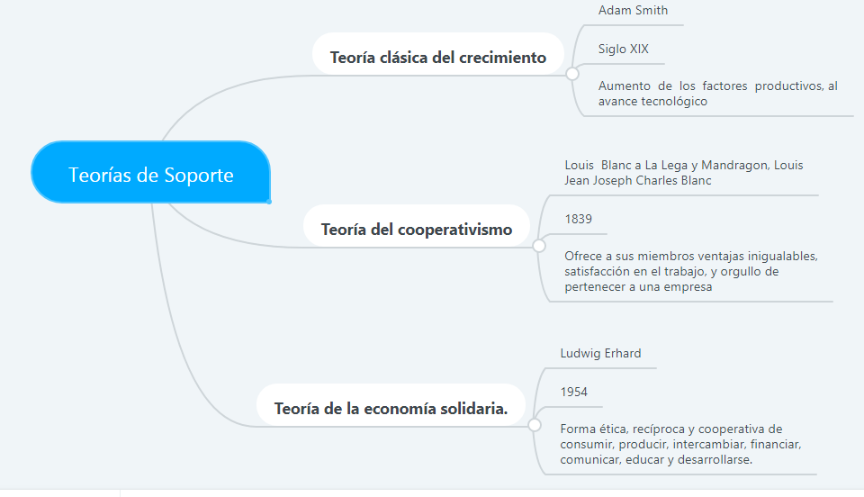
Teorías de Soporte

Slide 9
Marco Referencial

Slide 10
Marco Legal
CONSITUCIÓN DE ECUADOR
Art. 242.- La organización y el funcionamiento de la economía responderán a los principios de eficiencia, solidaridad, sustentabilidad y calidad, a fin de asegurar a los habitantes una existencia digna e iguales derechos y oportunidades para acceder al trabajo, a los bienes y servicios: y a la propiedad de los medios de producción.
LEY ECONOMIA POPULAR Y SOLIDARIA
Art. 24.- Cooperativas de producción
Son aquellas en las que sus socios se dedican personalmente a actividades productivas lícitas, en una sociedad de propiedad colectiva y manejada en común, tales como:
agropecuarias, huertos familiares, pesqueras, artesanales, industriales, textiles.
PLAN NACIONAL DEL BUEN VIVIR
Fomentar la innovación y la sustentabilidad en el sector agropecuario, para garantizar la seguridad y soberanía alimentaria, así como la prevención del ingreso de especies invasoras, mediante el acceso a sistemas productivos sustentables, la bioseguridad, el uso de tecnologías apropiadas y la cohesión del tejido social, que dinamicen la economía social y solidaria.

Slide 11
MARCO METODOLÓGICO

Slide 12
Marco Metodológico

Slide 13
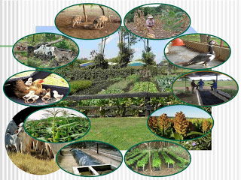
Marco Metodológico
Población y muestra
AME
72553 habitantes
SENPLADES
23,60%
Población de análisis
17.122.
376 muestra población
ENCUESTAS

Slide 14
Hipótesis
H_{i}: El crédito cooperativo incide positivamente en el desarrollo productivo del sector agropecuario del cantón Mejía.
H_{o}: El crédito cooperativo no incide positivamente en el desarrollo productivo del sector agropecuario del cantón Mejía.

Slide 15
RESULTADOS

Slide 16
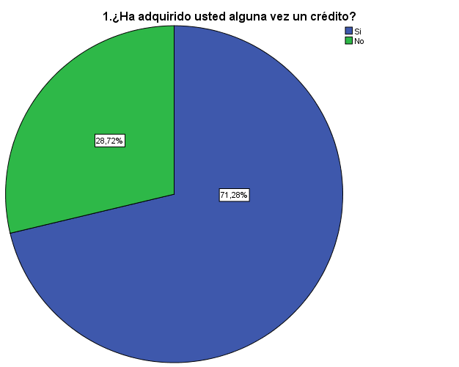
RESULTADOS DE LA INVESTIGACIÓN DE CAMPO
¿Ha adquirido usted alguna vez un crédito?
 |  | Frecuencia | Porcentaje
Válido | Si | 268 | 71,3
 | No | 108 | 28,7
 | Total | 376 | 100,0

Slide 17
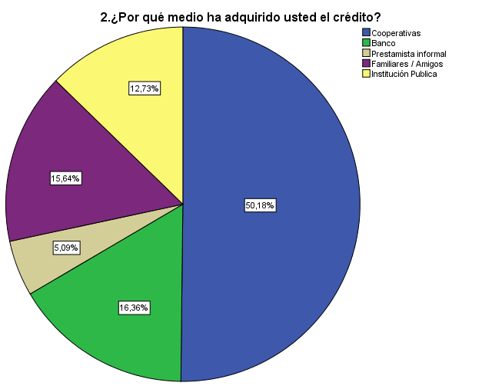
RESULTADOS DE LA INVESTIGACIÓN DE CAMPO
¿Por qué medio ha adquirido usted el crédito?
 |  | Frecuencia | Porcentaje
Válido | Cooperativas | 138 | 36,7
 | Banco | 45 | 12,0
 | Prestamista informal | 14 | 3,7
 | Familiares / Amigos | 43 | 11,4
 | Institución Publica | 35 | 9,3
 | Total | 275 | 73,1
Perdidos | No aplica | 101 | 26,9
Total |  | 376 | 100,0

Slide 18
RESULTADOS DE LA INVESTIGACIÓN DE CAMPO
¿Por qué medio ha adquirido usted el crédito?
 |  | Frecuencia | Porcentaje
Válido | Cooperativas | 138 | 36,7
 | Banco | 45 | 12,0
 | Prestamista informal | 14 | 3,7
 | Familiares / Amigos | 43 | 11,4
 | Institución Publica | 35 | 9,3
 | Total | 275 | 73,1
Perdidos | No aplica | 101 | 26,9
Total |  | 376 | 100,0

Slide 19
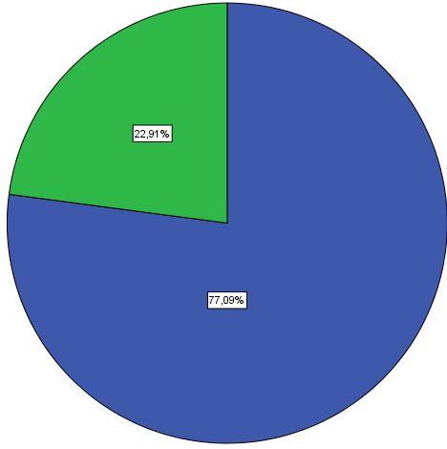
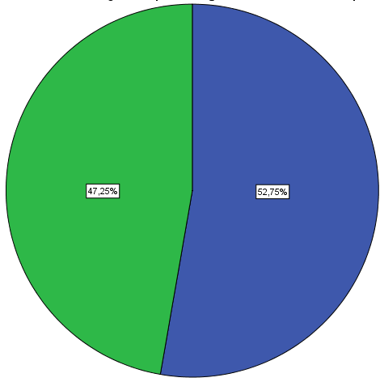
RESULTADOS DE LA INVESTIGACIÓN DE CAMPO
¿Ha adquirido algún crédito en esta cooperativa?
¿Es socio de alguna cooperativa?
 |  | Frecuencia | Porcentaje
Válido | Si | 212 | 56,4
 | No | 63 | 16,8
 | Total | 275 | 73,1
Perdidos | No aplica | 101 | 26,9
Total |  | 376 | 100,0
 |  | Frecuencia | Porcentaje
Válido | Si | 144 | 38,3
 | No | 129 | 34,3
 | Total | 273 | 72,6
Perdidos | No aplica | 103 | 27,4
Total |  | 376 | 100,0

Slide 20
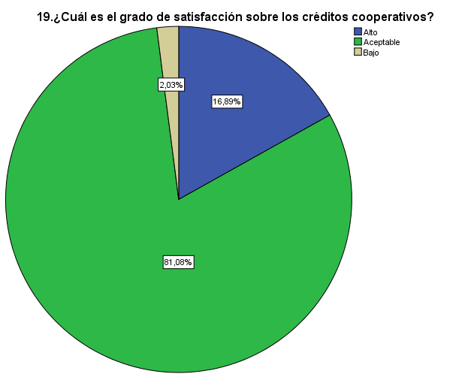
RESULTADOS DE LA INVESTIGACIÓN DE CAMPO
¿Cuál es el grado de satisfacción sobre los créditos cooperativos?
 |  | Frecuencia | Porcentaje
Válido | Alto | 25 | 6,6
 | Aceptable | 120 | 31,9
 | Bajo | 3 | ,8
 | Total | 148 | 39,4
Perdidos | No aplica | 228 | 60,6
Total |  | 376 | 100,0

Slide 21
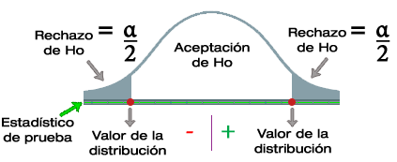
RESULTADOS DE LA INVESTIGACIÓN DE CAMPO COMPROBACIÓN DE HIPÓTESIS
¿Considera usted importante el aporte de las cooperativas al desarrollo productivo?
 | ¿Ha adquirido usted alguna vez un crédito? |  |  | ¿Por qué medio ha adquirido usted el crédito?
 | Valor | df | Significación asintótica (bilateral) | Valor | df | Significación asintótica (bilateral)
Chi-cuadrado de Pearson | 72,744a | 1 | ,000 | 38,407a | 4 | ,000
Razón de verosimilitud | 67,986 | 1 | ,000 | 39,089 | 4 | ,000
Asociación lineal por lineal | 72,551 | 1 | ,000 | 36,911 | 1 | ,000
N de casos válidos | 376 |  |  | 275
El crédito cooperativo incide positivamente en el desarrollo productivo del sector agropecuario del cantón Mejía.
Hipótesis:
Ho: Si las preguntas 1, 2 y 21 son > 5% = Se rechaza la hipótesis.
Ha: Si las preguntas 1, 2 y 21 son < 5% = Se Acepta la hipótesis.

Slide 22
CONCLUSIONES
De acuerdo a la investigación realizada se identifica que el sector agropecuario del cantón Mejía forma un parte importante en el área de producción tanto agropecuaria como ganadera, y para un desarrollo productivo, se pudo identificar que en necesario contar con una línea de crédito.
Además se puede identificar que los créditos cooperativos son satisfactorios para el área productiva, teniendo programas que benefician a los productores y hacendados, pero por la falta de educación y conocimiento de los productores, optan por no adquirir un préstamo cooperativo y los productores que se adhieren a créditos prefieren hacerlos por medio de familiares, amigos por motivo de existir una afinidad entre ellos pero eso les limita al monto de crédito que realizan, cuando se trata de montos elevados prefieren adquirirlo por medio de bancos reconocidos, debido a la seguridad que sienten los productores.
Las mayores asociaciones que se encuentran en el cantón Mejía en su gran mayoría se encuentran afiliados al seguro campesino, no con el objetivo de solicitar crédito, sino por los beneficios que brinda para el sector de estudio.

Slide 23
CONCLUSIONES
Dentro de los requisitos que mas afecta los productores que deciden adquirir un crédito cooperativo es la edad, además de la falta de conocimiento transmitido a sus generaciones no teniendo oportunidad para adquirir un crédito, y generando así el incumplimiento de los requisitos en la solicitud del préstamo.
Se pudo identificar que las personas que han adquirido un crédito cooperativo han podido experimentar la ayuda del sector cooperativo para el desarrollo productivo en el sector agropecuario del cantón Mejía, haciendo crecer su producción y crecimiento/implementación de tecnificación en los procesos de producción, para tener mayor oportunidad en el mercado, presentado productos de mejor calidad.
Además los productores que adquieren prestamos están acostumbrados a pagar mensualmente su crédito, pero la mayor parte de productores termina de cancelar su crédito una vez su producción fue vendida, esta se estima de 6 meses a 1 año, identificando que lo mas beneficioso para los productores seria cuotas semestrales, así el productores tendrían una mayor estabilidad económica en el trascurso de su producción.

Slide 24
RECOMENDACIONES
A los productores se recomienda contar con líneas de crédito para tener un mayor desarrollo en su actividad productiva
Tomando en cuenta la importancia que tiene el sector cooperativo para el desarrollo productivo del cantón Mejía se recomienda la unión del sector cooperativo del Cantón Mejía a una capacitación de productores sobre créditos enfocados al sector agropecuario, indicando beneficios, tasa de intereses, plazos de pago, según estimaciones de producción.
A las cooperativas, al momento de adquirir un crédito cooperativo el productor pueda ser guiado para la mejor toma de decisión respecto a plazos de pago, teniendo en cuenta la producción que va a realizar.
Se recomienda al sector cooperativo motivar a los productores por medio de charlas y programas de desarrollo que transmitan el conocimiento agropecuario a sus generaciones, involucrando así a nuevas generaciones para una producción más efectiva y tecnificada.

Slide 25
PROPUESTA

Slide 26
Contenido propuesta
Título: Plan de Capacitación sobre finanzas al sector Agropecuario del Cantón Mejía
ORIGEN DEL PROYECTO
OBJETIVO
CARACTERÍSTICAS
Cobertura territorial
Duración
Público objetivo
ESTRATEGIAS
INSTRUMENTOS
INCLUSIÓN DE CRÉDITOS COOPERATIVOS
Formato modelo de costos
Cronograma de capacitación
Ejemplo de un crédito agropecuario

Slide 27
Formato modelo de costos generado por la capacitación.
Gastos realizados para la implantación de la capacitación. | Días impartidos capacitación |  |  | Gastos totales
 | Día 1 | Día 2 | Día 3
Gasto de Capacitación
- Materiales de capacitación | 15 | 5 | 5 | 20
- Alquiler de lugar para la capacitación | 25 | 25 | 25 | 75
- Alquiler de equipo y soporte | 15 | 15 | 15 | 45
- Viáticos (viaje y hospedaje) | 30 | 15 | 15 | 60
- Alimentación (Productores e Instructores) | 20 | 20 | 20 | 60
- Gastos Administrativos | 10 | 10 | 10 | 30
Total, Gasto de Capacitación: |  |  |  | 290
Gasto de Salarios
- Salario de Instructores | 20 | 20 | 20 | 60
Total, Gasto de Salarios |  |  |  | 60
Otros Gastos de capacitación
Gasto Total por la Capacitación: |  |  |  | 350
- Número de productores capacitados | 30
- Número de horas de capacitación | 6h00

Slide 28
Cronograma de capacitación
Actividades en la capacitación | Mes
 | I | II | III
1. Presentación de análisis de realizados de la situación actual del sector agropecuario
2. Presentación de manual a tratar en el taller presente
3. Introducción de créditos cooperativos y los beneficios
4. Información de líneas crediticias que pueden beneficiar a los productores agropecuarios
5. Charla de motivación con experiencia de productores pequeños a grandes productores
6. Capacitad del manejo del financiamiento obteniendo para la aplicación de la producción.
7. Capacitación por sección de producción que realizan y nueva producción que se puede realizar
8. Diagnóstico de políticas y políticas y procedimientos crediticio
9. Motivación de emprendimiento para los nuevos proyectos y desarrollo de los existentes
10. Entrega de certificados

Slide 29
Ejemplo de un crédito agropecuario.
Beneficiarios: Personas naturales y jurídicas.
Sector de productivo al que se dirige: Productores ganaderos, productores agrícolas (medianos y pequeños)
Monto mínimo de financiamiento: USD 1.000.
Monto máximo de financiamiento: Valor que el productor desee refinanciar.
Porcentaje de financiamiento (en función al valor total del proyecto):
Hasta el 70% para proyectos nuevos y hasta el 100% para proyectos en marcha.
Tasa de interés: Vigente a la firma del Contrato.
Periodo de gracia: Hasta 2 años, se determina de acuerdo al flujo del proyecto.
Operaciones financiables: Financiamiento de pasivos adquiridos con proveedores nacionales.
Nuevo financiamiento para ampliación operativa:
• Activo Fijo;
• Activo Fijo combinado con Capital de Trabajo.
Para clientes nuevos: El monto del nuevo financiamiento deberá ser de al menos el 30% del monto total de las operaciones refinanciadas y podrá alcanzar el 100% de la inversión necesaria para la ampliación a efectuarse.

